Slide 1
Jornada Consorcio Madroño
“Humanidades digitales: El Fondo Documental Marino Gómez-Santos como colección digital al servicio de la investigación”
Madrid, 7 de octubre de 2021
Emilio Alvarado
Zoila Díaz-Maroto
Biblioteca Universitaria
Notes:
1

Slide 2
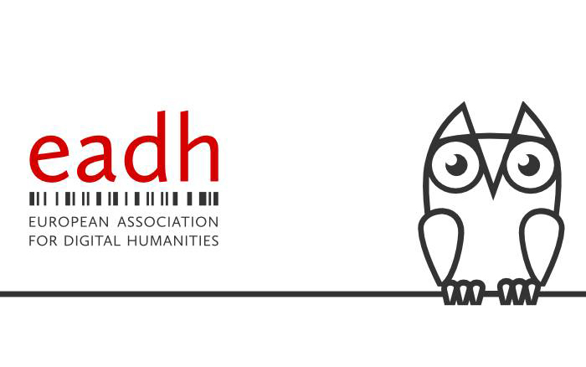
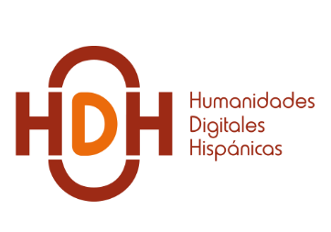
Humanidades Digitales: Qué son
Las Humanidades Digitales son un nuevo campo de estudio que aún no tiene los contornos bien definidos (quizás sea imposible, por ahora, delimitarlos con precisión) siendo la transdisciplinariedad una de sus características.
Las Humanidades Digitales surgieron en 1949, cuando se automatizó por vez primera el análisis lingüístico de textos escritos. Su consolidación se produjo medio siglo después, cuando a) Internet se convirtió en un fenómeno universal, b) la digitalización de documentos en cualquier formato alcanzó una masa crítica y c) nuevas aplicaciones informáticas irrumpieron en el campo del conocimiento humanístico.
El hecho de que el nacimiento de las Humanidades Digitales sea tan reciente no quiere decir que no se haya alcanzado un consenso suficiente sobre lo que son, que se plasma, por ejemplo, en los trabajos y actividades de las siguientes organizaciones:
Notes:
2

Slide 3
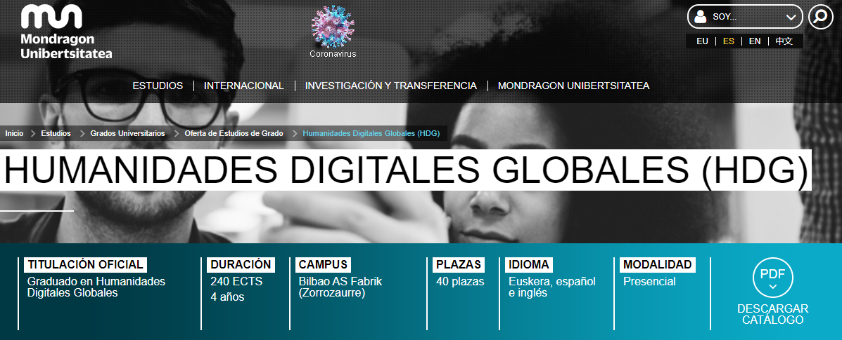
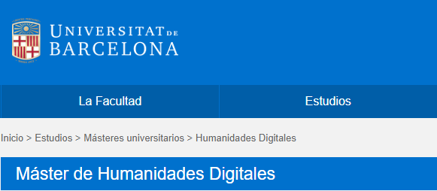
Humanidades Digitales: Qué son
El contenido de las Humanidades Digitales también se concreta en los programas de estudio de las Universidades, bajo la forma de grados, másteres, títulos propios, escuelas de verano, etc., incorporándose su contenido, rápidamente, al currículo universitario.
Notes:
3

Slide 4
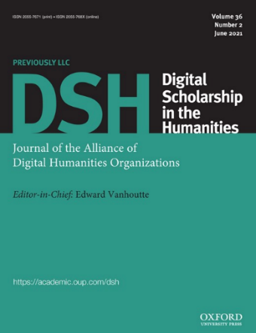
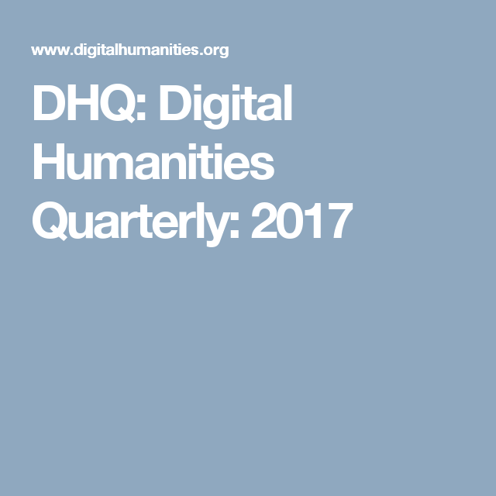
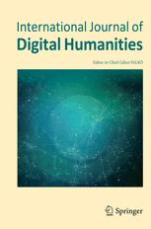
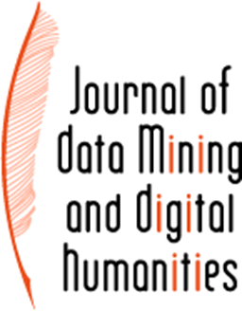
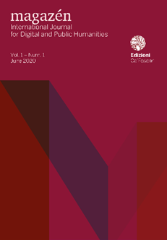
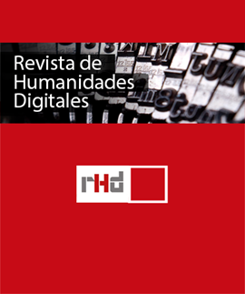
:
Humanidades Digitales: Qué son
Finalmente, también podemos ver qué son las Humanidades Digitales en los artículos que publican algunas de las más relevantes revistas científicas especializadas en la materia.
Notes:
4

Slide 5
Humanidades Digitales: Componentes
Si revisamos las fuentes antes citadas, observamos que en las Humanidades Digitales hay tres tipos de componentes, que pueden darse individualmente o a la vez, aunque lo ideal es que todos coincidan en un mismo proyecto.
UNA FUENTE DOCUMENTAL Y DE INFORMACIÓN EN FORMATO ELECTRÓNICO
2. UN PROPÓSITO CIENTÍFICO
3. UNA HERRAMIENTA INFORMÁTICA ESPECIALIZADA DE ANÁLISIS
Notes:
5

Slide 6
Humanidades Digitales: Componentes
LA BASE DOCUMENTAL EN FORMATO ELECTRÓNICO
Formada por documentos electrónicos a partir de documentos físicos (por ejemplo, textos/fotografías/diapositivas/fonogramas, etc…) o por una base de datos extraída de fuentes diversas, que traten algún tema relacionado con las Humanidades y, también, con las CCSS.
Las Humanidades Digitales van a demandar cada vez más fondos electrónicos estructurados relacionalmente y con formatos de archivo operables, para lograr que su contenido, y esto es lo importante, “hable por sí mismo” y permita la aplicación de las herramientas de explotación de datos más potentes.
En este apartado, las Bibliotecas Universitarias son instituciones importantes porque cuentan con dichos fondos o pueden constituirlos, por ejemplo, a través de donaciones (este sería el caso del Fondo Documental Marino Gómez-Santos). Además, acumulan una gran experiencia profesional en su digitalización, catalogación y puesta al servicio de la comunidad universitaria.
Notes:
6

Slide 7
Humanidades Digitales: Componentes
UN PROPÓSITO INVESTIGADOR
Consiste en la pregunta o cuestión académico-científica que se quiere resolver, a partir del contenido concreto de la fuente documental y de la información que se use.
Aquí los investigadores tienen el protagonismo, puesto que determinan el objeto de estudio, así como las metodologías pertinentes para abordarlo, para alcanzar las conclusiones científicas adecuadas.
Notes:
7

Slide 8
Humanidades Digitales: Componentes
UNA HERRAMIENTA INFORMÁTICA ESPECIALIZADA DE ANÁLISIS
Se aplica sobre la fuente documental y de información, a menudo diseñada exprofeso, acorde a la investigación en curso, con el fin de hacer avanzar el conocimiento a partir de un acercamiento más profundo al contenido del documento electrónico que el que permite el documento físico. Gracias a la aplicación de herramientas especializadas, se produce la intersección entre las Humanidades y la tecnología, con resultados provechosos para la investigación.
Según Calvo Tello, estas herramientas permiten “… una nueva manera de acercarse a los datos humanísticos en un volumen mucho mayor a lo que los enfoques tradicionales eran capaces” Calvo Tello, J. (2017). Estado de la digitalización de la Edad de Plata: un análisis cuantitativo. Revista De Humanidades Digitales, 1, 76–95. https://doi.org/10.5944/rhd.vol.1.2017.17089
En este apartado, el protagonismo le corresponde a los informáticos o técnicos capaces de crear las herramientas de análisis adecuadas.
Notes:
8

Slide 9
Humanidades Digitales: Componentes
De estos tres componentes, la Fuente Documental Electrónica es la condición necesaria para hablar de Humanidades Digitales, de ahí que pueda hablarse de proyectos de Humanidades Digitales a partir del momento en que esta fuente documental existe y es tecnológicamente operativa, es decir, constituye una colección digital analizable. Expresado de otro modo, la Fuente Documental es el patrimonio cultural preservado, operable y accesible sobre el que se fundamentan las Humanidades Digitales.
En resumen, las Humanidades Digitales procuran el avance del conocimiento en las disciplinas humanísticas a partir de colecciones digitales operables, sobre las que se aplica una herramienta tecnológica de análisis para la búsqueda de relaciones profundas e inéditas, con el fin de resolver los interrogantes que plantean los científicos humanistas.
Esto quiere decir que en las investigaciones en Humanidades Digitales, las Bibliotecas Universitarias, que son bibliotecas de investigación, tienen la grandísima oportunidad de actuar como un socio más, ofreciendo nuevos servicios que van mucho más allá de sus funciones clásicas, además de su infraestructura, para construir, colaborativa y transversalmente, el conocimiento académico y científico del futuro.
Notes:
9

Slide 10
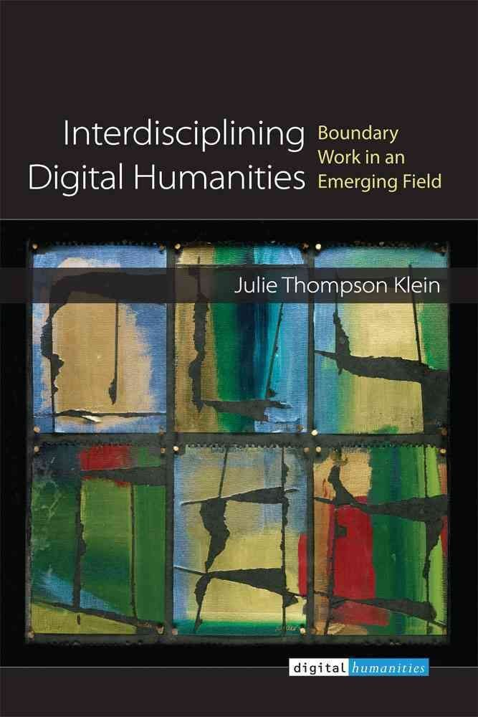
Humanidades Digitales: Un intento de definición
En Klein, J.T. (2015). Interdisciplining Digital Humanities: Boundary Work in an Emerging Field. Ann Arbor: University of Michigan Press., doi:10.1353/book.52267, el capítulo 2 está dedicado a definir las Humanidades Digitales. Empieza, en tono de broma, de un modo desalentador:
"Las humanidades digitales son lo que sea que hacemos". George H. Williams, 2011
“Es mejor hacerlas, como teoría y práctica". Elli Mylonas, 2010
“Son sólo un método para hacer una investigación humanista ". Brian Croxall, 2011
“Son una pura conveniencia táctica". Matthew Kirschenbaum, 2011
"Estoy harta de intentar definirlas". Amanda French, 2011
“Ni lo intento”. Willard McCarthy, 2011
“Con qué desgana”. Lou Bernard, 2011
Notes:
10

Slide 11
Humanidades Digitales: Un intento de definición
Tras todo lo dicho, proponemos una definición mínima de lo que creemos que son las Humanidades Digitales, a sabiendas de que no recoge todas las acepciones posibles pero que, sin embargo, incluye lo que sí está en todas las que hemos revisado.
Las Humanidades Digitales son una forma de trabajo digital, complementario al análisis analógico tradicional, de contenidos electrónicos operables en el campo de las Humanidades, realizado de manera transdisciplinar y en el que participan nuevos actores, con el fin de ampliar las fronteras del saber y de presentar los resultados de una manera mucho más rica al público en general.
Notes:
11

Slide 12
Humanidades Digitales: Ejemplos
Historia
Problema científico: atribución del escriba
Fuente documental y de información: textos digitalizados de amanuenses
Herramienta técnica: programa de reconocimiento de texto manuscrito
Problema científico: tendencias evolutivas del uso de la imagen en la prensa escrita
Fuente documental y de información: prensa digitalizada
Herramienta técnica: redes neuronales convolucionales de reconocimiento de imagen
Problema científico: conocimiento más profundo de una época histórica
Fuente documental y de información: bases de datos y textos digitalizados
Herramienta técnica: generación de mapas con diferentes capas de información a partir de textos digitalizados y de otros datos
Notes:
12

Slide 13
Humanidades Digitales: Ejemplos
Literatura
Problema científico: estilometría o atribución del autor en obra impresa
Fuente documental y de información: textos digitalizados de autores
Herramienta técnica: programa de reconocimiento mediante iA de estilos de escritura: algoritmo DELTA
Filología
Problema científico: complejidad de la variante textual y presentación al público de obras con diferentes versiones
Fuente documental y de información: textos digitalizados de todas las versiones de una obra, formando una base de datos
Herramienta técnica: generación de grafos a partir de TRAVIZ, JUXTA COMMONS, MEDITE, etc., sobre la obra estudiada
Antropología
Problema científico: prosopografía
Fuente documental y de información: bases de datos y textos digitalizados
Herramienta técnica: mapeo y visualización en formato Gephi
Notes:
13

Slide 14
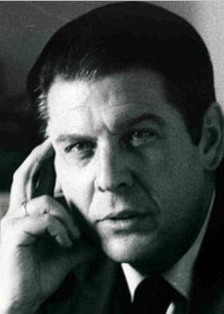
FDMGS: Introducción
El 8 de enero de 2014, el escritor, periodista y Premio Nacional de Literatura, Marino Gómez-Santos, donó a la Universidad Rey Juan Carlos su Fondo Documental personal formado por unos 70.000 documentos gráficos, sonoros y en papel, en los que se recoge una parte relevante de la historia de España del siglo XX.
La colección física está ubicada en la Biblioteca del campus de Fuenlabrada de la Universidad Rey Juan Carlos. El acceso a la colección física es doble: a los libros, mediante petición ordinaria para consulta en sala, al estar incluidos en el catálogo de la biblioteca. Al resto de documentos físicos, mediante petición por los formularios que están en el portal de búsqueda al que se accede desde la web de la Biblioteca.
El acceso a los documentos electrónicos que están en acceso abierto, se realiza desde ese mismo portal web de búsqueda.
Marino Gómez-Santos (Oviedo, 28 de octubre de 1930- Madrid, 9 de diciembre de 2020)
Notes:
14

Slide 15
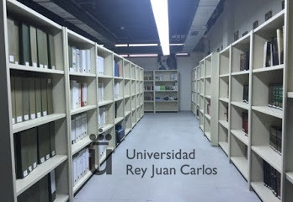
FDMGS: Introducción
Firma de Convenio de donación entre Marino Gómez-Santos y la Universidad Rey Juan Carlos: 8 de enero de 2014
Firma de Adenda al Convenio de donación: 12 de noviembre de 2018, en la que se estipulaba la cesión no exclusiva de derechos de explotación a favor de la URJC:
El material donado sea utilizado, con carácter gratuito, con fines de estudio, investigación y docencia por la BURJC.
La cesión, de forma no exclusiva, de la reproducción, distribución y comunicación pública (incluyendo la puesta a disposición en la web)
A adaptar la obra en la medida que sea necesario para ponerla a disposición electrónicamente a través de Internet o de cualquier otra tecnología susceptible de adscribirse a Internet.
Notes:
15

Slide 16
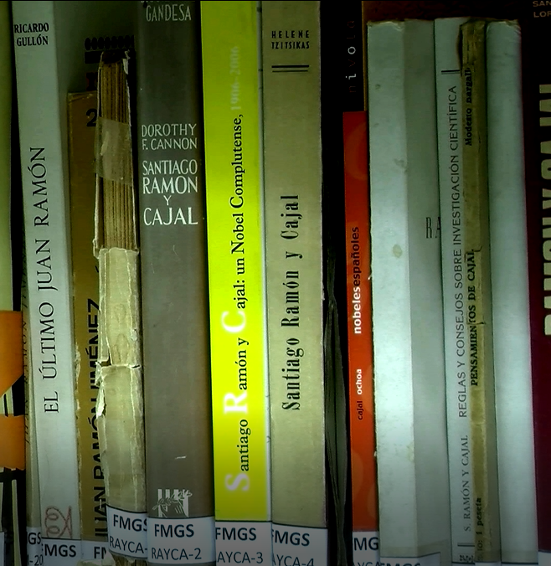
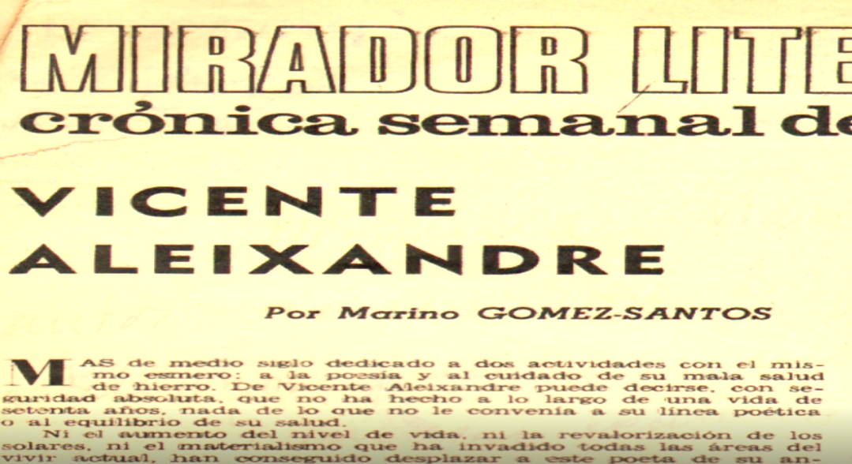
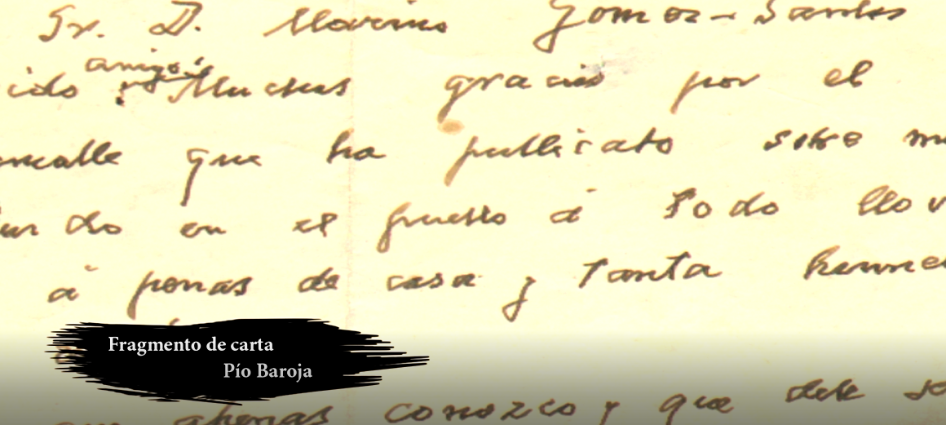
FDMGS: Introducción
Entre los 70.000 documentos que componen el Fondo Documental podemos destacar:
Más de 5.000 títulos de libros.
Un centenar de entrevistas realizadas por Marino Gómez-Santos a personalidades como Alberti, Grande Covián, Rof Carballo, Severo Ochoa, Sánchez Albornoz, Dámaso Alonso, Marañón, Pablo Neruda, etc.
Fotografías y diapositivas.
Prensa de la época, así como los trabajos periodísticos de Marino Gómez-Santos.
Revistas.
Manuscritos y correspondencia original de Azorín, Cela, Buero Vallejo, Gómez de la Serna, Delibes y Pío Baroja entre otros autores relevantes.
Notes:
16

Slide 17
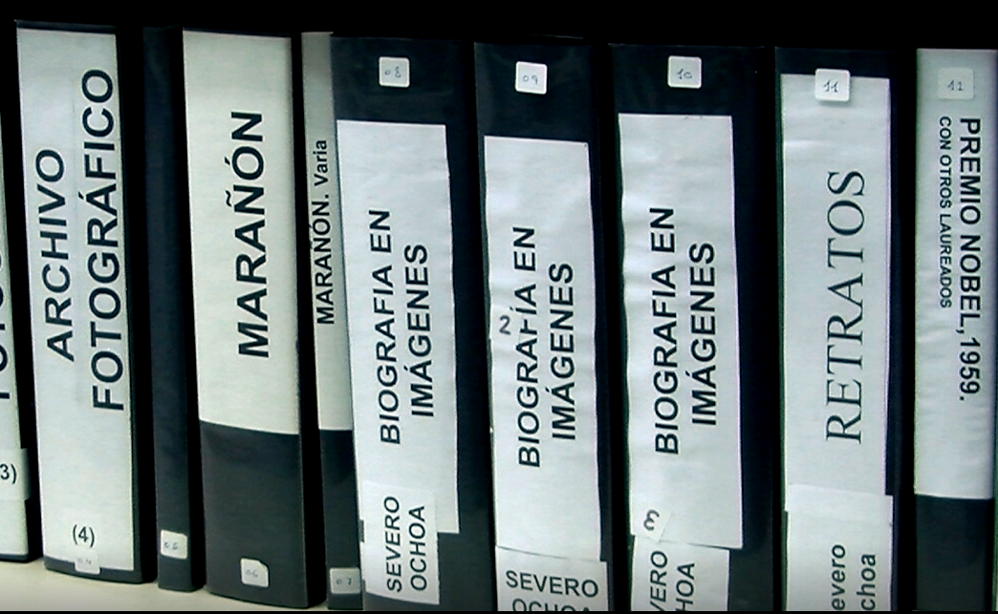
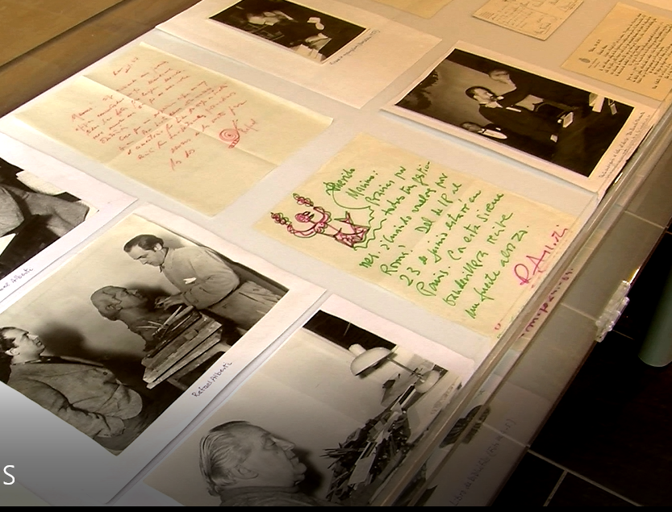
FDMGS: Contenido
Su contenido se puede agrupar en torno a diferentes temáticas:
Figuras de la medicina española, en la que sobresale la de Gregorio Marañón.
Personalidades del mundo del arte, la literatura, la música y la pintura española del siglo XX.
Personalidades de la monarquía y la aristocracia española, como la reina Victoria Eugenia, el conde de Barcelona, la duquesa de Alba, etc.
Personajes populares, con especial protagonismo del mundo del toreo.
Cine y canción popular, etc.
Archivo personal de Severo Ochoa.
Notes:
17

Slide 18
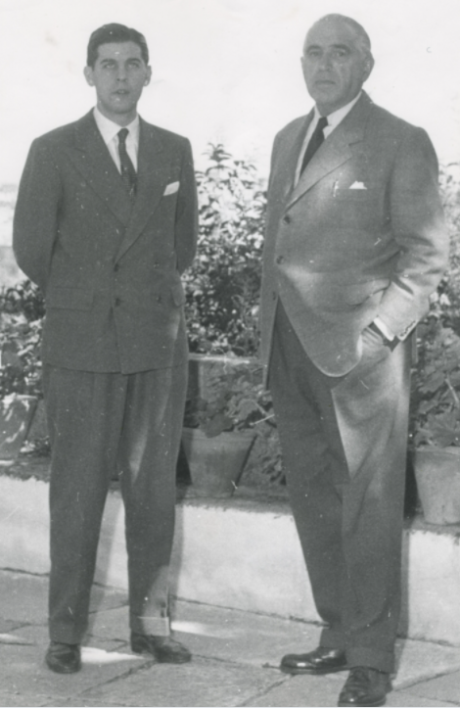
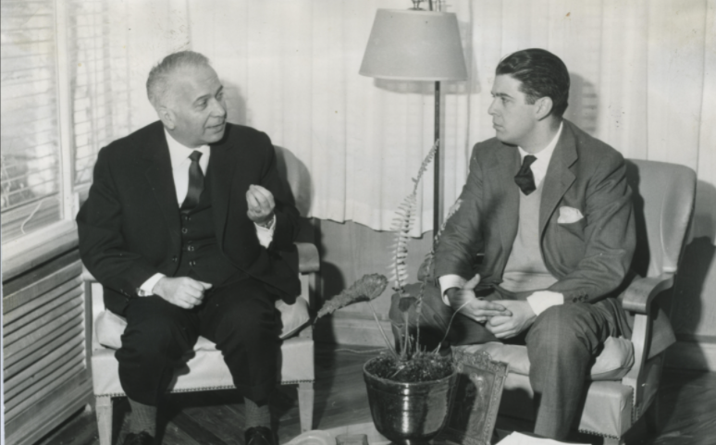
Ciencia y medicina
Juan José López Ibor con Marino Gómez-Santos en 1961
Gregorio Marañón y Marino Gómez-Santos en El Cigarral (Toledo), 1958
Notes:
18

Slide 19
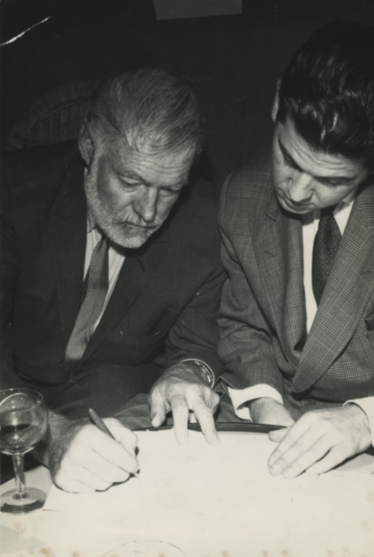
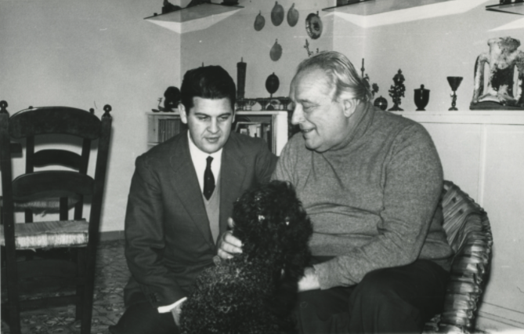
Literatura
Rafael Alberti junto a Marino Gómez-Santos en Roma, 1964
Ernest Hemingway y Marino Gómez-Santos escribiendo en el hotel Suecia de Madrid
Notes:
19

Slide 20
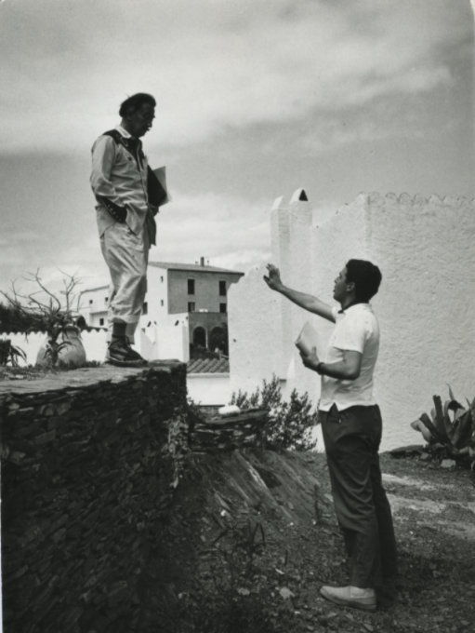
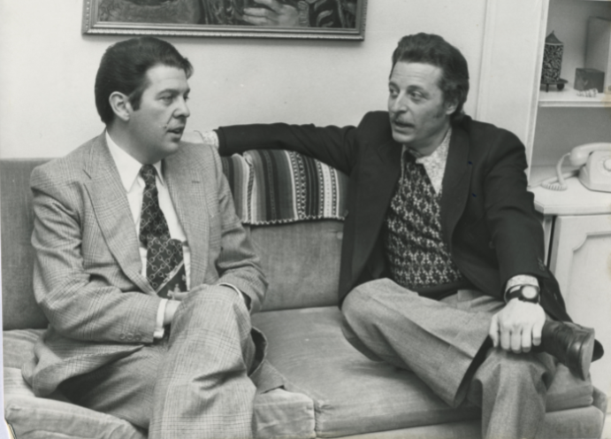
Pintura y música
Alfredo Kraus sentado con Marino Gómez-Santos en el domicilio del primero, en Madrid
Salvador Dalí con Marino Gómez-Santos en Port Lligat en 1958
Notes:
20

Slide 21
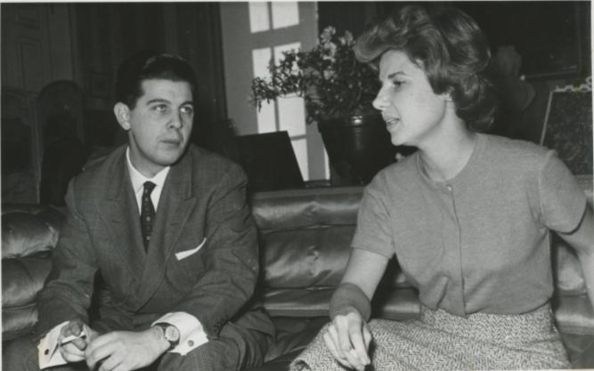
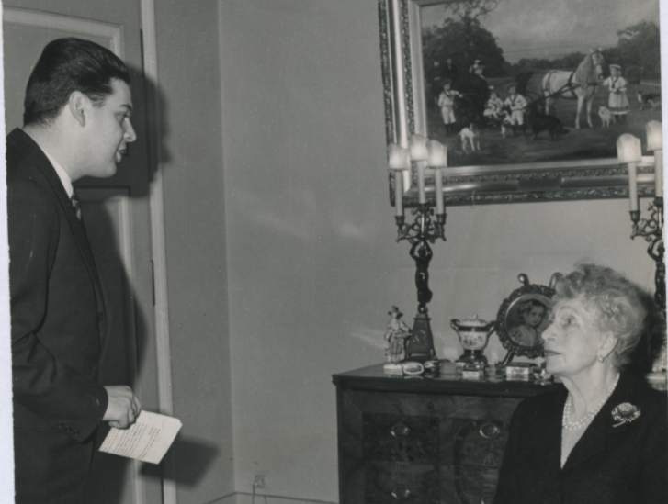
Monarquía y aristocracia
La reina Victoria Eugenia charlando con Marino Gómez-Santos en Vielle Fontaine en Laussane en 1964
La Duquesa de Alba con Marino Gómez-Santos en el Palacio de Liria, en 1959
Notes:
21

Slide 22
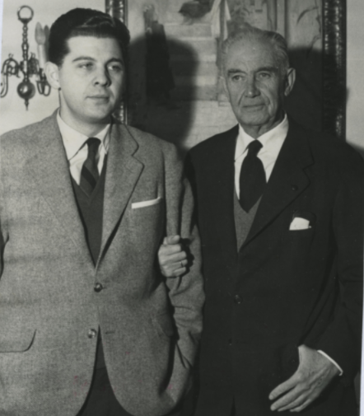
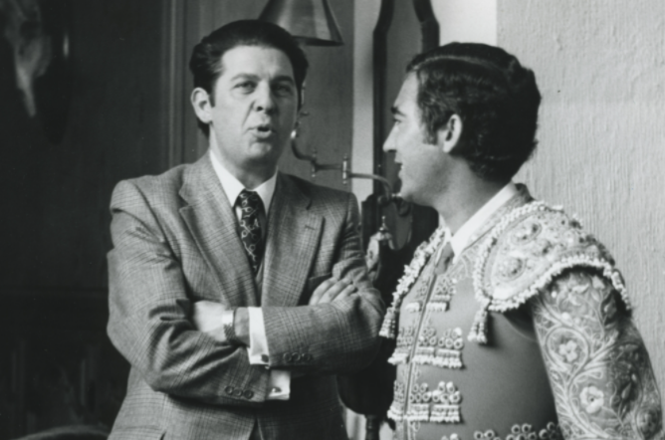
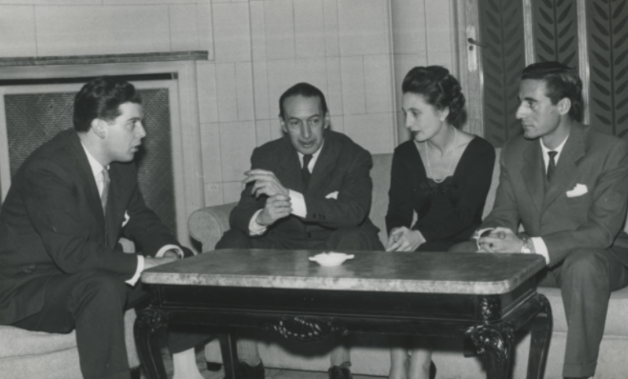
Tauromaquia
Francisco Camino Sánchez y Marino Gómez-Santos
Julián Cañedo con Marino Gómez-Santos
Marino Gómez-Santos, Cesar González-Ruano, Mercedes Salisach Roviralta y Miguel Báez "Litri", en el Hotel Palace de Madrid
Notes:
22

Slide 23
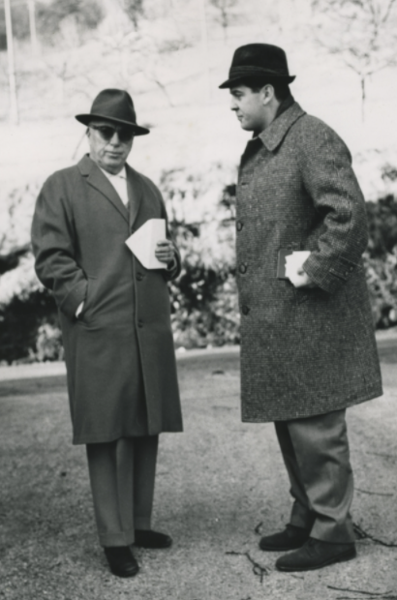
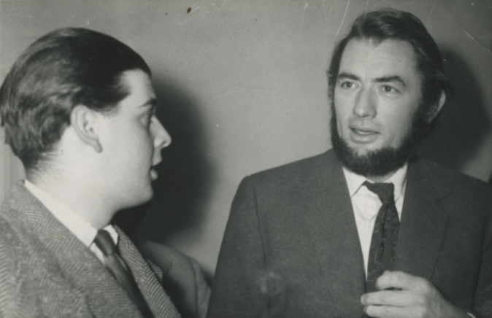
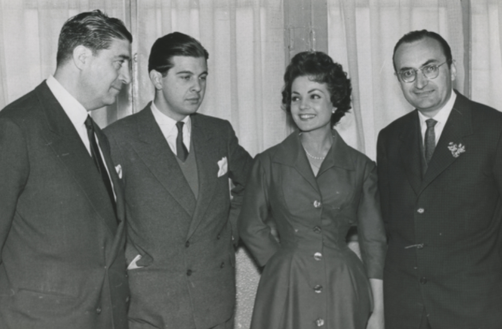
Cine y canción popular
Carmen Sevilla con el equipo de redacción del Diario Pueblo, entre ellos Marino Gómez-Santos
Marino Gómez-Santos con Gregory Peck, en el Hotel Fénix de Madrid, 1955
Charles Chaplin con Marino Gómez-Santos en Suiza, en febrero de 1964
Notes:
23

Slide 24
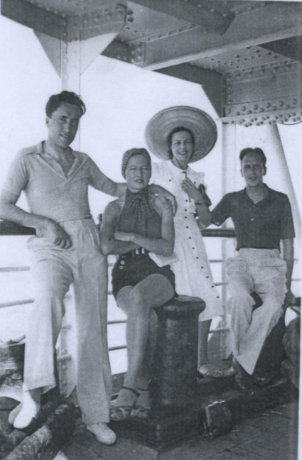
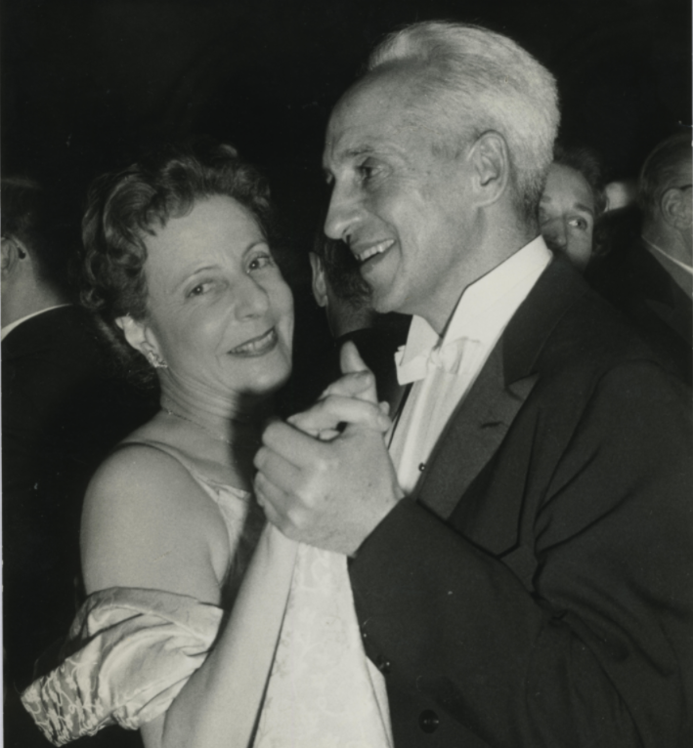
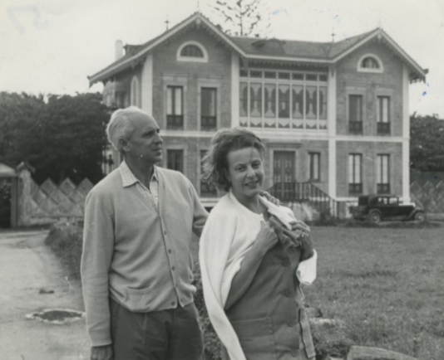
Severo Ochoa
Severo Ochoa con su mujer, Carmen García Cobián, en Luarca
Severo Ochoa bailando con su mujer, Carmen García Cobián
Severo Ochoa , Carmen García Cobián, Margaret y Sixto Obrador en un barco en Inglaterra, camino de México, en 1940
Notes:
24

Slide 25
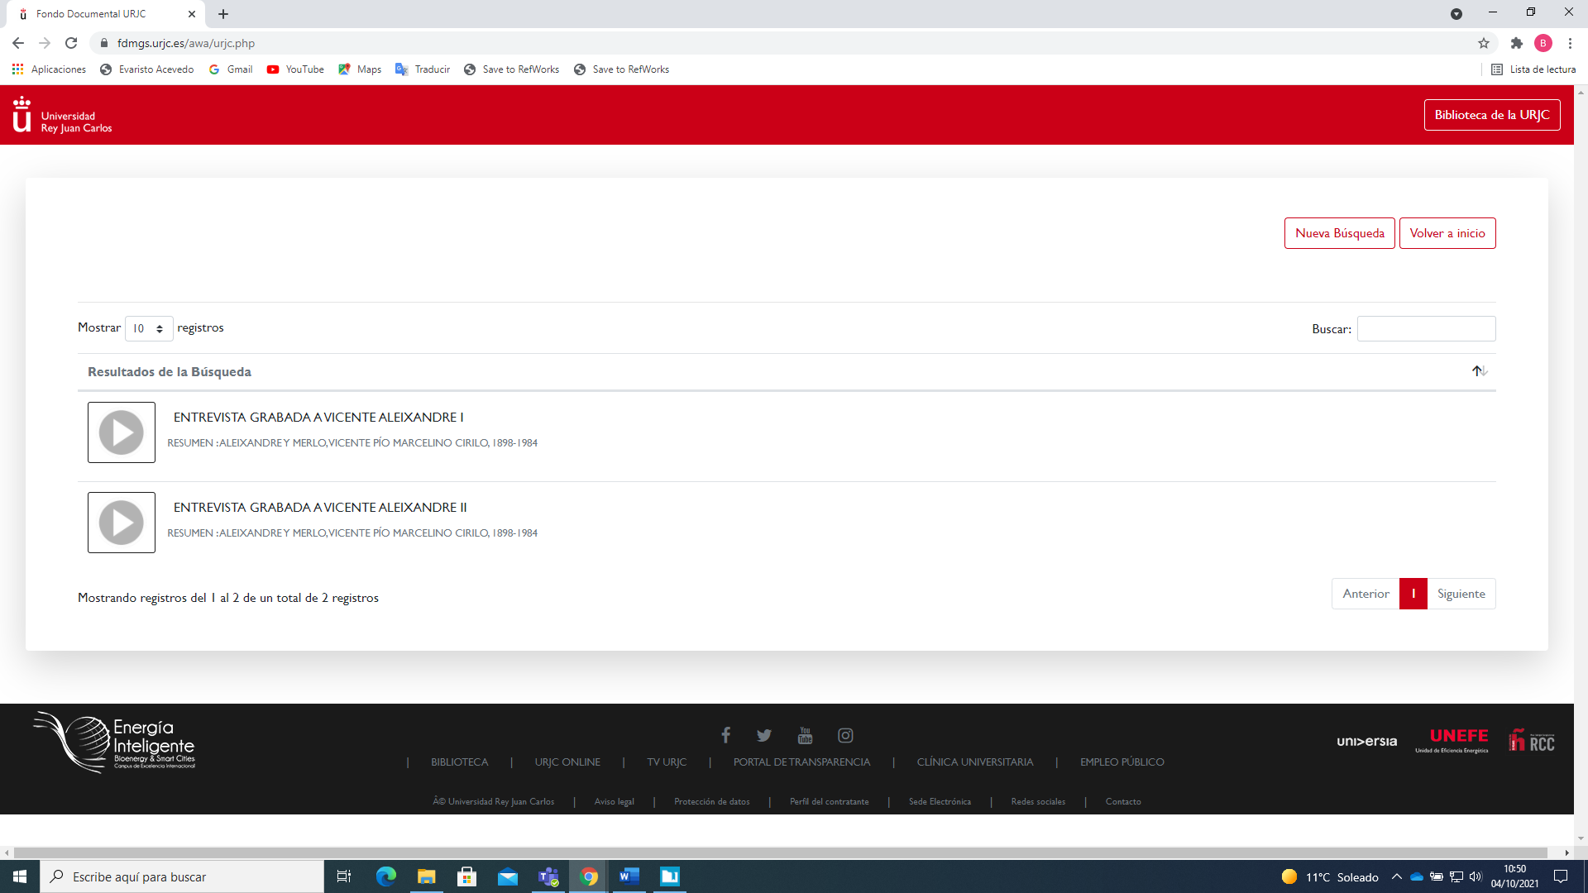
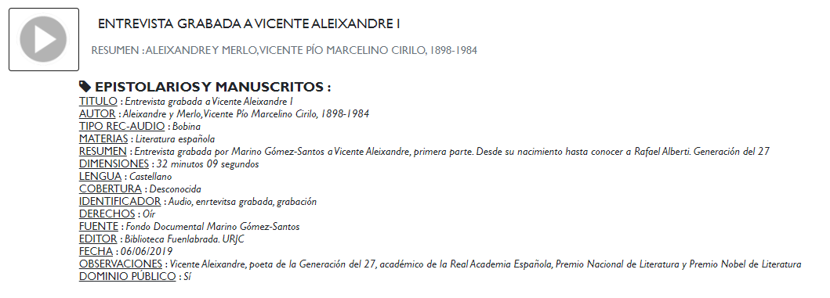
FDMGS: Formatos de documentos
1. Audio
Notes:
25

Slide 26
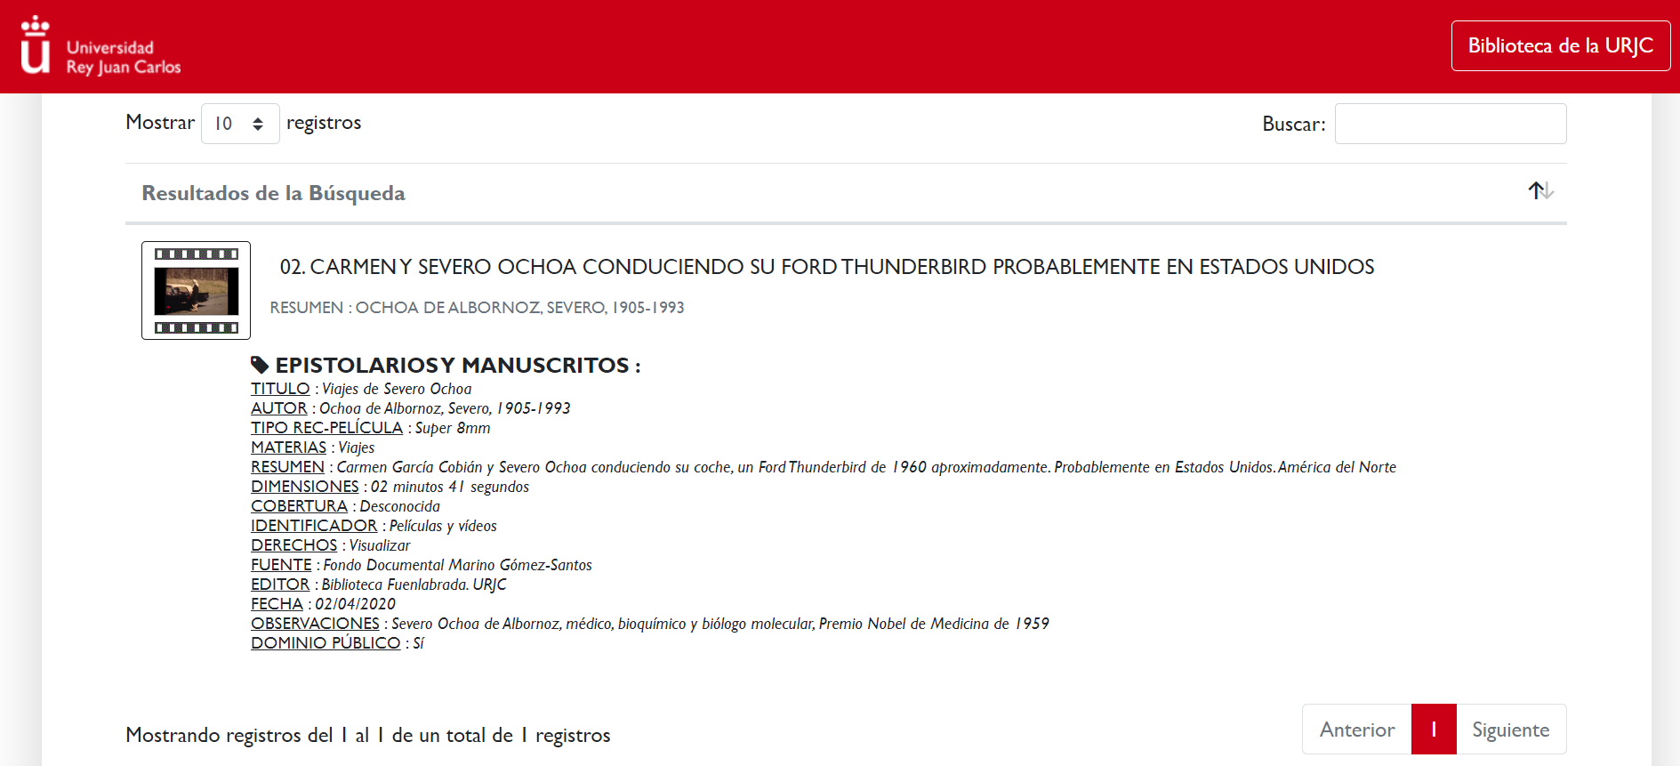
FDMGS: Formatos de documentos
2. Película y vídeo
Notes:
26

Slide 27
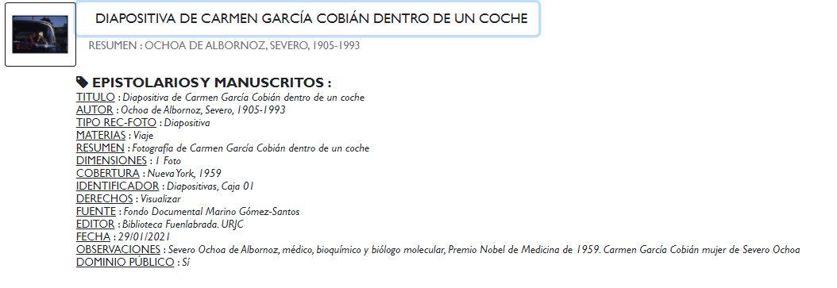
FDMGS: Formatos de documentos
3. Fotografía y diapositiva
Notes:
27

Slide 28
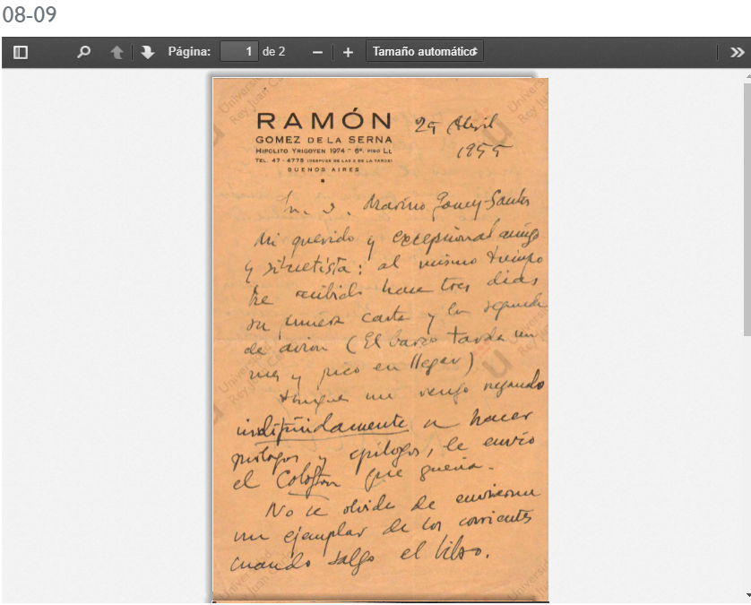
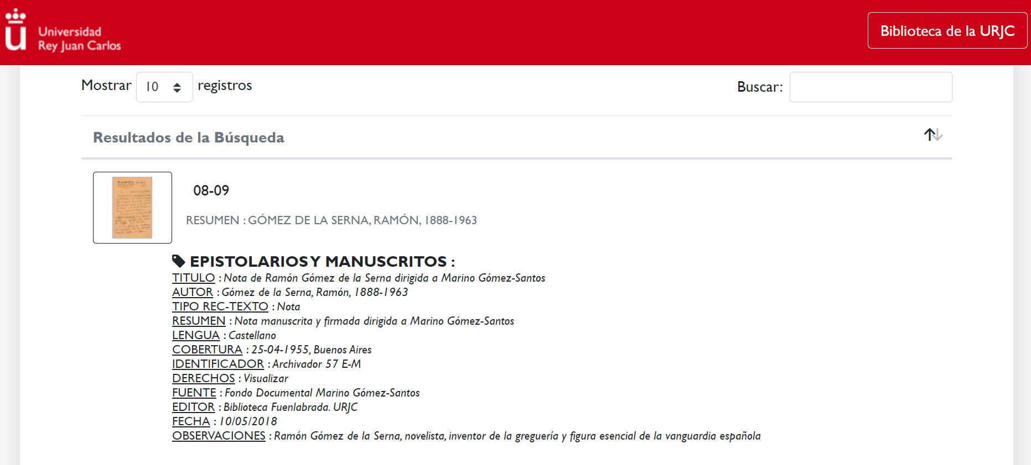
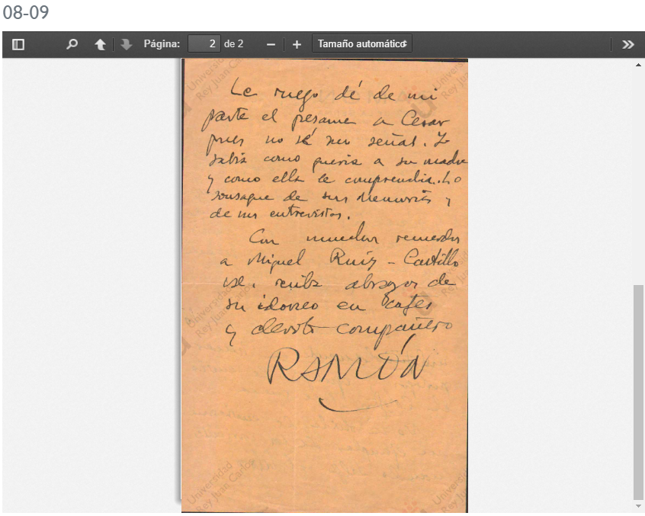
FDMGS: Formatos de documentos
4. Texto
Notes:
28

Slide 29
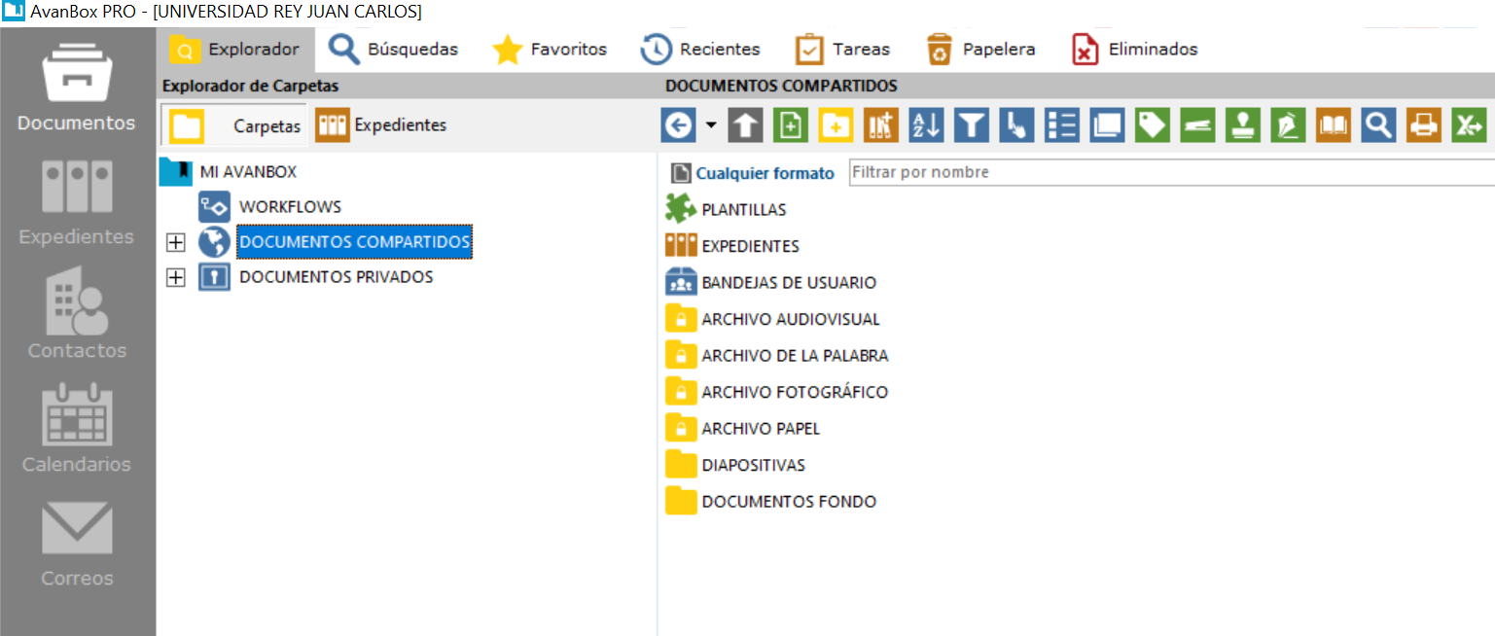
FDMGS: Base de datos
Estructura de la Base de Datos: Carpetas
Notes:
30

Slide 30
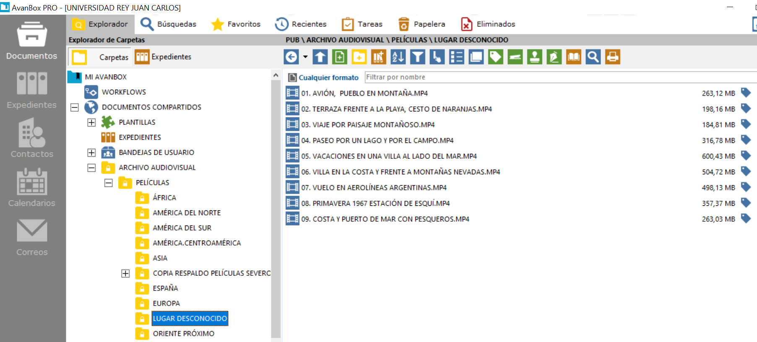
FDMGS: Base de datos
Estructura de la Base de Datos: subcarpetas y documentos
Notes:
31

Slide 31
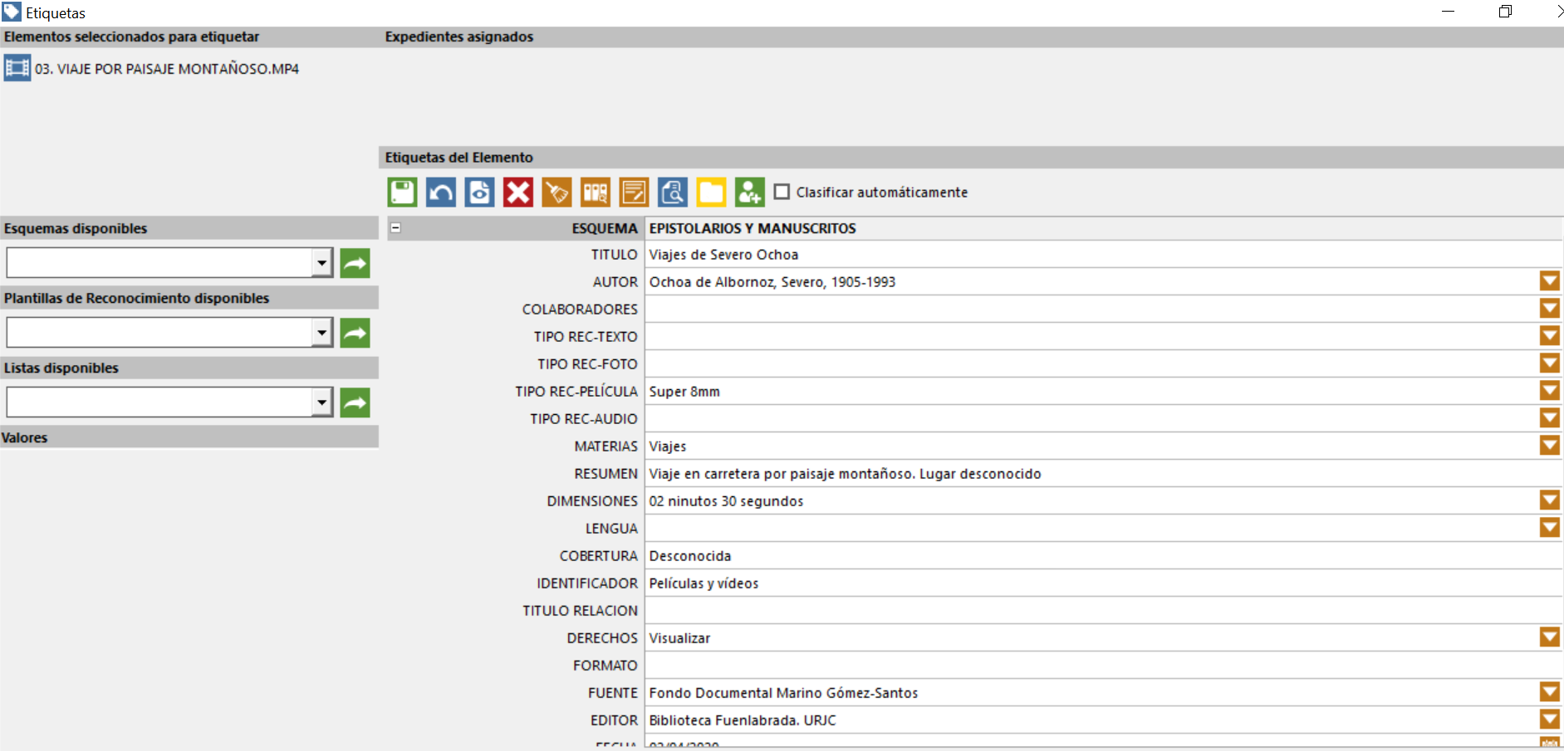
FDMGS: Base de datos
Estructura de la Base de Datos: campos de etiquetado del documento
Notes:
32

Slide 32
FDMGS: Difusión
1. Exposición FDMGS
Notes:
29

Slide 33
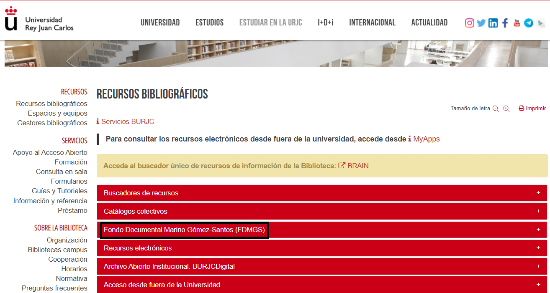
FDMGS: Difusión
2. Portal FDMGS
Notes:
33

Slide 34
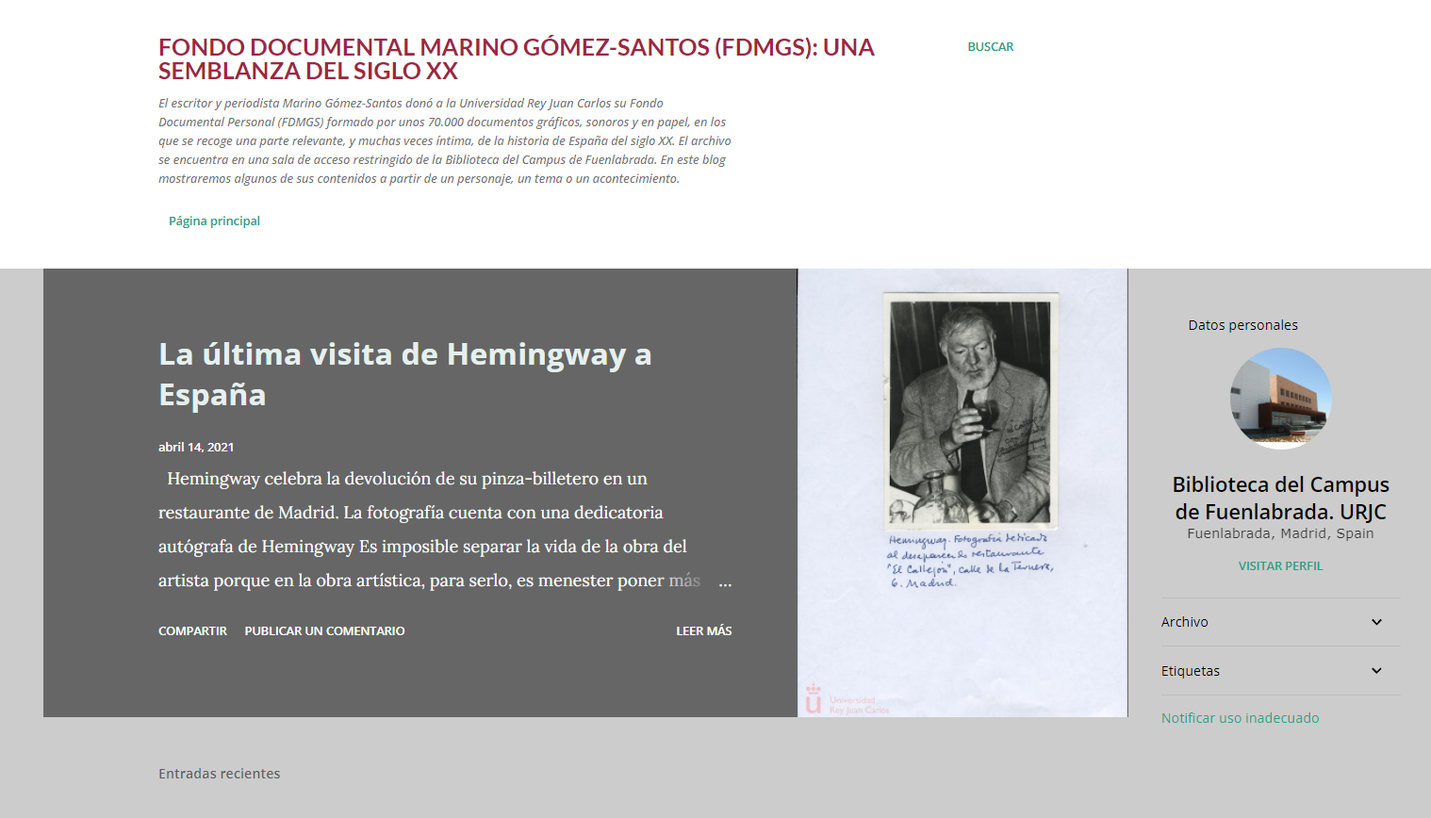
FDMGS: Difusión
3. Blog FDMGS
Notes:
34

Slide 35
Humanidades Digitales: Conclusiones
El FDMGS, que está situado físicamente en la Biblioteca del Campus de Fuenlabrada de la URJC, constituye ya una pieza al servicio de proyectos en Humanidades Digitales, por varias razones:
Por su contenido temático en Humanidades.
Por estar en avanzado proceso de digitalización, constituyendo ya una colección o un archivo digital especializado.
Porque los metadatos están codificados en Dublin Core, para facilitar su interoperabilidad en internet
Por ser accesible a la comunidad universitaria a través de un portal web de búsqueda que da una información relacional de su contenido.
Por tener difusión a partir de un blog que se nutre de su contenido, así como desde las redes sociales de la Biblioteca universitaria.
Notes:
35

Slide 36
Humanidades Digitales: Conclusiones
Una mirada al futuro
Colaborar más estrechamente con los docentes de la URJC en el campo de las Humanidades Digitales y de las herramientas técnicas (ingeniería e informática) para la explotación de los datos.
Generar archivos digitales especializados en las Bibliotecas de Campus, con los protocolos técnicos y licencias de uso adecuados: por ejemplo, XLM-TEI y licencias CC.
Lograr la accesibilidad a los contenidos de los archivos digitales a partir de bases de datos relacionales.
Establecer lazos con otras bibliotecas universitarias que contengan archivos similares, para sumar esfuerzos y experiencias positivas, así como desarrollar proyectos de investigación colaborativos
Mejorar la formación del personal bibliotecario en estas tareas, con la vista puesta en el fortalecimiento del perfil de bibliotecario integrado (enfocado en la gestión y análisis de datos) en proyectos de investigación de Humanidades. La necesaria formación de los bibliotecarios en Humanidades Digitales deberá incluir la visualización de datos en humanidades (close y distant reading), tecnología web (HTML, CSS y sus usos en CMS para HD), marcado y etiquetado TEI, web semántica, datos enlazados, bases de datos relacionales, vocabularios controlados, programación, Java Script para Humanidades, derechos de autor, etc…)
Notes:
36

Slide 37
Muchas gracias
Emilio Alvarado
Zoila Díaz-Maroto
Biblioteca Universitaria
Notes:
37

